Slide 1
Linux下C编程

Slide 2
Linux下编程概述
系统调用与库函数
gcc、gdb的使用
make

Slide 3
编程语言
高级语言
  C/C++, Java, …
  ELF binary format
    Excutable and Linkable Format
    支持动态连接和重定位
脚本语言
  Shell: sh/bash, csh, ksh
  Python, Perl, tcl/tk, sed, awk…

Slide 4
开发工具
GCC
  GNU C Compiler -> GNU Compiler Collection
GDB
  GNU Debugger
  The gdb command
  其他调试工具：xxdgb
Binary utilities
  as, ld, ar…
Make
apt-get install build-essential

Slide 5
workbench
IDE
  Emacs/xemacs
  Eclipse
  Kdevelop
  Kylix3
命令行
  Editor: vi/vim/gvim, emacs/xemacs
  Source Reader: vi/emacs+ ctags/etags；source navigator
  Configure Tools: automake, autoconf, m4

Slide 6
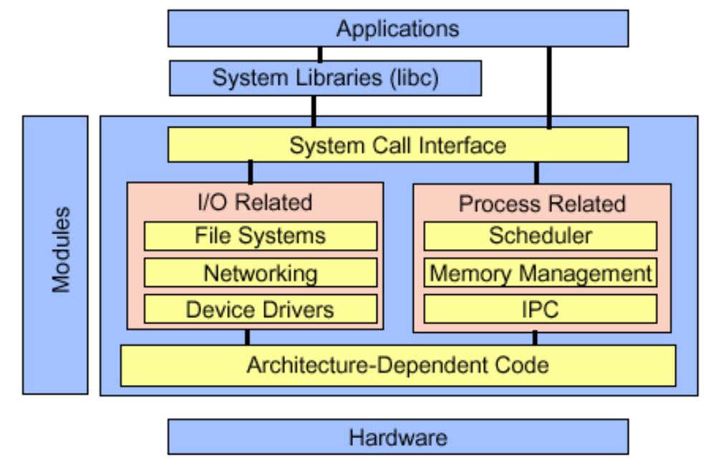
从程序员角度看Linux

Slide 7
系统调用和函数库
系统调用——属Linux内核
  Linux内核的对外接口，用户程序和内核之间唯一的接口
  系统调用可以实现从用户态到核心态的转变
系统调用有300多个
  man syscalls 查看所有的系统调用
  man 2 系统调用名，如man 2 open

Slide 8
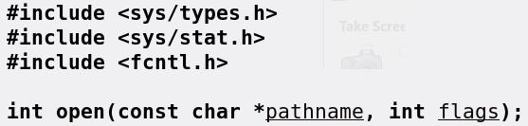
不同系统调用所需的头文件不同
  系统调用所需的头文件存放在/usr/include及其子目录或/usr/include/sys中
系统底层开发、进程管理等方面的涉及系统内部操作的问题，一般利用系统调用，可以提高程序的执行效率

Slide 9
函数库（glibc）——不属操作系统内核
  依赖于系统调用
  建立在系统调用的上层，提供的功能比系统调用强，使用也比较方便
  库文件是编写用来进行代码重用的预编译的函数的集合
查找库函数
  man 3 库函数名，如man 3 fopen
  库函数的头文件包含在usr/include下
  相应的库存放在lib或usr/lib下
一般应用程序调用库函数实现

Slide 10
函数库分两大类
  静态库（.a）——gcc + ar
  动态库/共享库（.so）——gcc
函数库命名
  库文件的名字通常是以lib开始的，余下的部分表示这个库是什么，最后的部分是以.开始的用来表明这个库的类型。如：libc.so标准c库，libm.so代表算术库

Slide 11
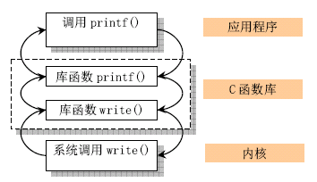
调用关系

Slide 12
调用方式
编程中要包含系统调用或库函数所要的头文件
使用非标准库函数时，编译时还要指定所使用的库

Slide 13
系统调用示例
在当前目录下创建用户可读写文件“hello.txt”，在其中写入“Hello, Software weekly”，关闭该文件。再次打开该文件，读取其中的内容并输出在屏幕上。

Slide 14
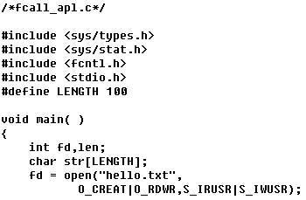

Slide 15
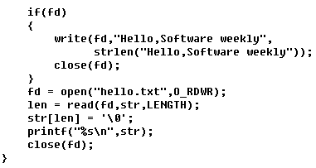

Slide 16
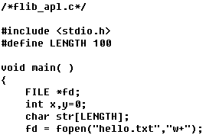
库函数调用

Slide 17
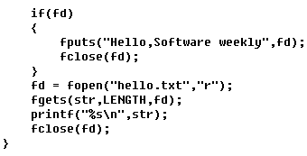

Slide 18
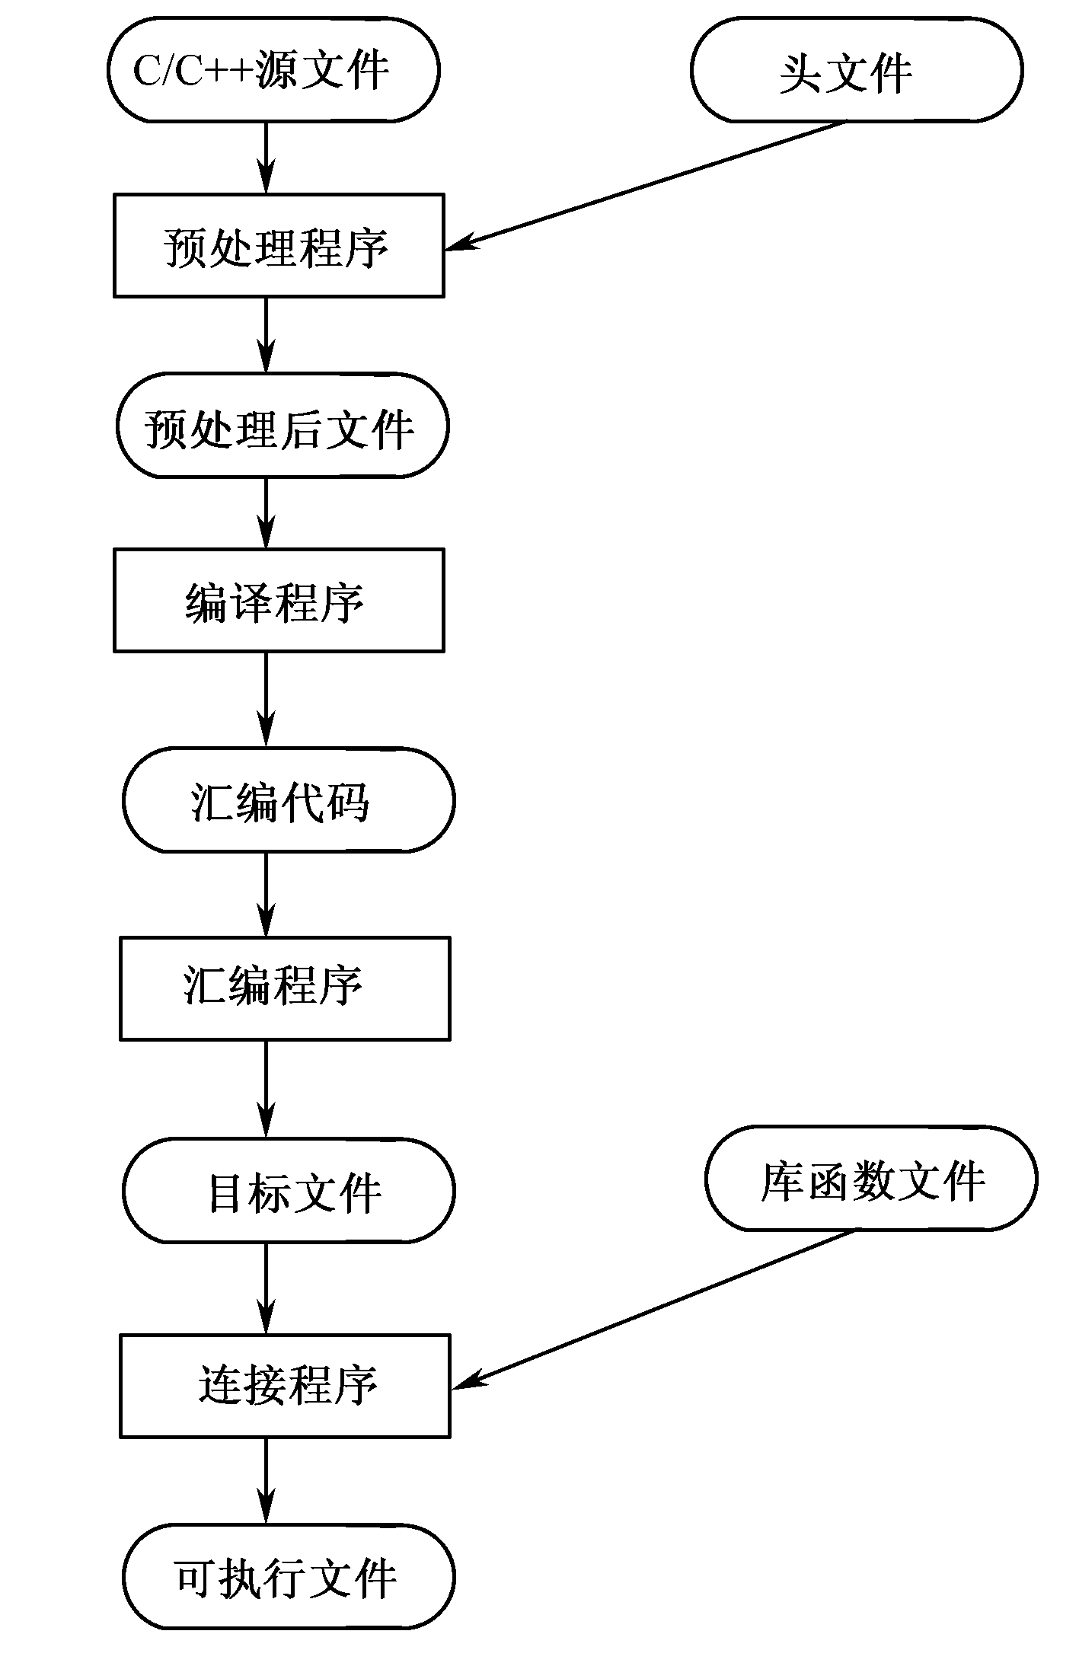
C语言编译
过程

Slide 19
GCC
可以编译多种语言
  C
  C++
  Java
  Objective-C/C++
  FORTRAN
  Ada

Slide 20
4 stages of GCC
  预处理Preprocessor (cpp command)‏
  编译Compiler（cc command）
  汇编Assembler (as command)‏
  链接Linker (ld command)‏

Slide 21
GCC所支持的后缀名解释
.c
未经过预处理C源程序
.i
已经过预处理的C原始程序
.cc .cp .cpp .CPP
.c++ .C .cxx
未经预处理的C++源程序
.ii
已经过预处理的C++原始程序
.h
C or C++ 头文件（预处理文件）
.H .hh
C++ 头文件（预处理文件）
.s
汇编程序文件
.S
未经预处理的汇编语言原始程序

Slide 22
.o
目标文件
.a
静态链接库文件 (archive file)‏
.so
动态链接库文件 (shared object)‏

Slide 23
GCC选项
使用方法:
  gcc [options] [filename]
基本选项:
  -E: 只对源程序进行预处理‏
  -S: 只对源程序进行预处理、编译
  -c: 执行预处理、编译、汇编而不链接
  -o output_file: 指定输出文件名
  -g: 产生调试工具必需的符号信息
  -O/On: 在程序编译、链接过程中进行优化处理
  -Wall: 显示所有的警告信息

Slide 24
  -I dir: 指定额外的头文件搜索路径
  -Ldir: 指定额外的库文件搜索路径
  -lname: 链接时搜索指定的库文件
  -D MACRO=DEFN: 定义MACRO宏
  -fpic：输出的对象模块式按照可重定位地址（relocatable addressing）方式生成的
  -shared：创建共享库

Slide 25
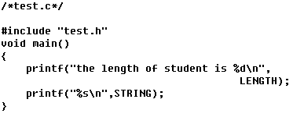

示例1
test.c, /tmp/test.h

Slide 26
编译、运行(指定头文件所在目录)
$gcc –I ./tmp –D STRING=‘“you are right”’ –o test test.c
$./test

Slide 27
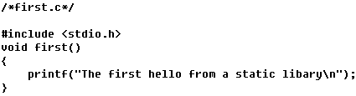
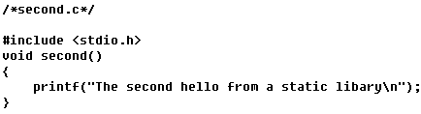
示例2（静态库）
first.c
second.c

Slide 28

单独的编译这些函数来创建目标文件
gcc -c first.c second.c
创建静态库
  ar –rcs libtest.a first.o second.o
为库创建一个头文件lib.h

Slide 29
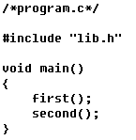
编写程序program.c来调用库函数中的函数

Slide 30
使用静态库来编译program.c
  需要指定库的位置编译及库名
  gcc -o program program.c –L. -ltest
  ./program

Slide 31
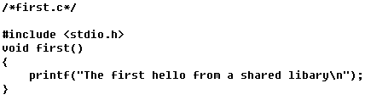
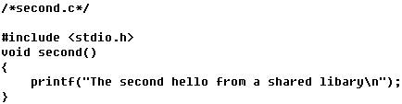
示例3（共享库）
first.c
second.c

Slide 32
编译共享库
$ gcc -c -fpic first.c second.c
$ gcc -shared first.o second.o -o hello.so
或合成一条命令：
$ gcc -fpic -shared first.c second.c -o libtest.so
为共享库创建一个头文件

Slide 33
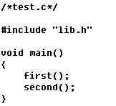
test.c调用两个共享库中的函数

Slide 34
编译、运行
$ gcc test.c –o test –L. –ltest
将libtest.so复制到lib目录 或
$ export LD_LIBRARY_PATH=$LD_LIBRARY_PATH:.
$ ./test
注意：运行时动态链接

Slide 35
GDB
GDB: GNU Debug，调试gcc编译的程序
  设置断点
  监视变量值
  单步执行
  修改变量值
编译时要带-g属性，如
gcc –g hello.c –o hello
gdb <fname> 运行要调试的程序

Slide 36
GDB命令
file
打开要调试的文件
设置断点，可以是行号、函数名及地址
tbreak设置临时断点‏
break/tbreak
run
执行当前调试的程序
list
列出源代码的一部分
next
执行一条语句但不进入函数内部
step
执行一条语句，是函数则进入函数内部
display
显示表达式的值
watch
监视一个变量的值而不管它何时被改变
print
临时显示表达式的值
kill
中止正在调试的程序
quit
退出gdb
shell
不退出gdb就执行shell命令
make
不退出gdb就执行make

Slide 37
make与makefile
multi-file project
  IDE
  make
make & makefile
  makefile描述模块间的依赖关系
  make命令根据makefile对程序进行管理和维护
  make判断被维护文件的时序关系

Slide 38
makefile的命名
GNUmakefile
makefile
Makefile
当make寻找makefile文件时，它试图搜寻具有如下的名字的文件，按顺序：GNUmakefile，makefile，Makefile

Slide 39
makefile模板
一个简单的Makefile文件包含一系列的“规则”，其样式如下：
目标(target) : 依赖(prerequiries)…
<tab>命令(command)‏
目标(target) : 依赖(prerequiries)…
<tab>命令(command)‏
…
…

Slide 40
目标(target)：要产生的文件的名称
  通常是可执行文件或OBJ文件或执行的动作名称
  以.开始的是伪目标
依赖(prerequiries)：生成目标所需的文件
  一个目标经常有几个依赖
  也可以没有依赖只有动作
命令（command）：make执行的动作
  可以含有几个命令，每个命令占一行
  每个命令行前面必须是一个tab字符
  命令中可以包含shell命令
注释——以#开始

Slide 41
make命令执行一般格式：
make [-f filename][targetname]
  缺省目标，如make
    默认为第一个目标
    伪目标不能做缺省目标
  指定目标：make targetname
    如make clean从目录中删除生成的目标文件和可执行文件edit──指定目标
  每次make首先检查它的依赖文件是否已经更新
  指定make读取的makefile文件：make -f filename

Slide 42
GNU的make的工作过程如下：
  依次读入各makefile文件
  初始化文件中的变量
  分析所有规则
  为所有的目标文件创建依赖关系链
  根据依赖关系和时间数据，确定哪些目标文件要重新生成
  执行相应的生成命令

Slide 43
示例1
Hello World小程序的makefile
hello:hello.o
gcc –o hello hello.o
hello.o:hello.c
gcc –c hello.c

Slide 44
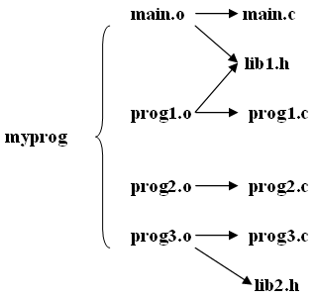
示例2
依赖关系如下：

Slide 45
Makefile
myprog : main.o prog1.o prog2.o prog3.o
gcc –o myprog main.o prog1.o prog2.o prog3.o
main.o : main.c lib1.h
gcc –c main.o main.c lib1.h
prog1.o : prog1.c lib1.h
gcc –c prog1.o prog1.c lib1.h
prog2.o : prog2.c
gcc –c prog2.o prog2.c
prog3.o : prog3.c lib2.h
gcc –c prog3.o prog3.c lib2.h

Slide 46
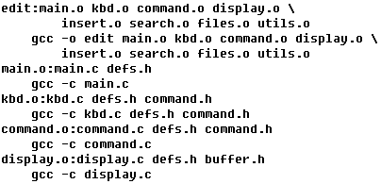
示例3

Slide 47
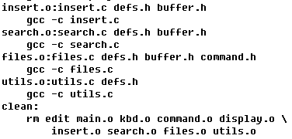

Slide 48
makefile 扩展
makefile扩展
  变量——用户定义变量、环境变量、自动变量或预定义变量
  隐式规则
  条件语句
  嵌套
  …
Using "info make"

Slide 49
用户自定义变量
定义变量的一般格式是：
<变量名>=<字符串>
引用变量：
$(变量名)
示例3中定义成变量
OBJECTS= main.o kbd.o command.o display.o \ insert.o search.o files.o utils.o

Slide 50
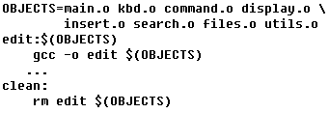
改进后的makefile

Slide 51
自动变量
自动变量——make中定义了一些它们的值会因环境的不同而发生改变的变量
  $@ 表示规则中的目标文件集合
  $? 所有比目标文件还新的那些相依文件的集合，以空格分开
  $< 规则中的第一个依赖文件的名称
  $^ 规则中所有不重复的依赖文件的集合，以空格分开

Slide 52
  $% 仅当目标文件是一个静态库成员时，表示规则中的目标成员名，而此时$@表示相应库文件的名称
  $* 如果目标文件的后缀是make所识别的，则$*就是去掉后缀的目标文件名，但该引用只有用在隐含规则中才有意义

Slide 53
预定义变量
  归档库：AR ARFLAGS
  汇编命令： AS ASFLAGS
  C编译命令：CC CPP CFLAGS CPPFLAGS
  C++编译命令：CXX CXXFLAGS

Slide 54

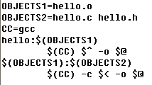
例：

Slide 55
隐式规则
在makefile文件中明确地指定了一些规则，称为显式规则
隐式规则就是一种惯例，即预先约定好了，不需要在makefile文件中写出来的规则
几个常用的隐式规则：
  make自动推导
  具有多个目标的规则
  伪目标跳过搜索依赖

Slide 56
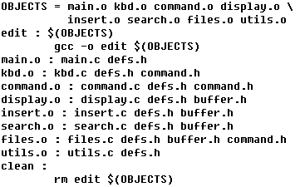
示例3可简化为：

Slide 57
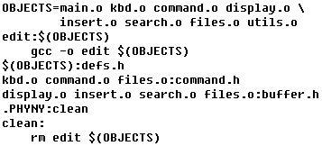
示例3还可简化为

Slide 58
示例4
Linux-0.11的Makefile
  层次化

Slide 59
Review
系统调用和库函数
gcc
gdb
make

